Slide 1
এই স্লাইডটি সম্মানিত শিক্ষকমণ্ডলীর জন্য, বিধায় স্লাইডটি হাইড করে রাখা হয়েছে।
এই কন্টেন্টটি শ্রেণি কক্ষে উপস্থাপনের সময় কিছু নির্দেশনা প্রয়োজনীয় স্লাইডের slide note এ সংযোজন করা হয়েছে। আশা করি সম্মানিত শিক্ষকমণ্ডলী পাঠটি উপস্থাপনের পূর্বে উল্লেখিত note দেখে নিবেন। এছাড়াও শিক্ষকমণ্ডলী প্রয়োজনবোধে তার নিজস্ব কৌশল প্রয়োগ করতে পারবেন । f5 চেপে পাঠ উপস্থাপন শুরু করবেন।

Slide 2
স্বা
গ
ত
ম

Slide 3
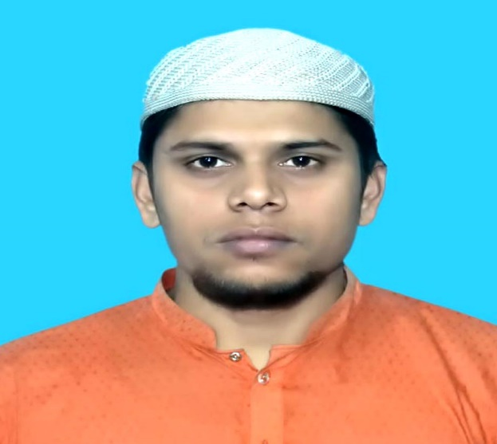
পরিচিতি
অধ্যায়ঃ ৪র্থ (আখলাক)
পাঠঃ ০৩
সময়ঃ ৫০ মিনিট
মোঃ সাইফুল ইসলাম
সহকারী শিক্ষক
সোনামুখী উচ্চ বিদ্যালয়
আক্কেলপুর,জয়পুরহাট।
মোবাইল-০১৯১৬৩১৬১৬০
saifulpcakkelpur@gmail.com
Notes:
সম্মানিত শিক্ষকমন্ডলী আপনারা ইচ্ছে করলে এই slide টি Hide করে রাখতে পারবেন। Hide করার পদ্ধতি হলো রিবন বার এর Slide Show তে ক্লিক করে Hide Slide এর উপর ক্লিক করলে hide হয়ে যাবে। এক্ষেত্রে f5 চেপে Slide Show করলে Hide করা page আর দেখা যাবে না।

Slide 4
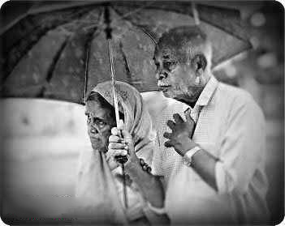
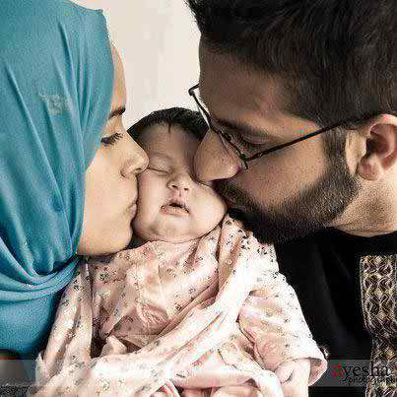
চিত্র দু’টি দেখে বল.........
প্রদর্শিত ব্যক্তিদের প্রতি কর্তব্যকে কী বলে ?
চিত্রে প্রদর্শিত ব্যক্তি কারা?
Notes:
শিক্ষার্থীরা বিভিন্ন উত্তর দিবে তা থেকে সঠিক উত্তর গ্রহণ করতে হবে।

Slide 5
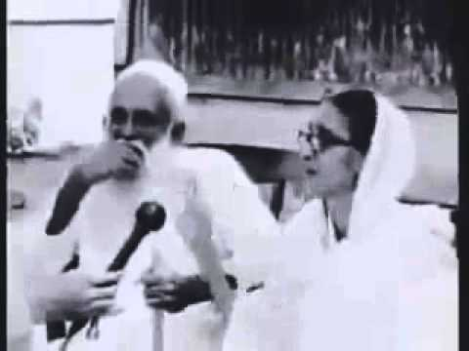
আজকের পাঠের বিষয়
পিতামাতার প্রতি কর্তব্য
Notes:
পাঠের শিরোনাম আসার আগে শিক্ষার্থীদের দ্বারা পাঠের শিরোনাম ঘোষণার চেষ্টা করতে হবে। পাঠ শিরোনাম বোর্ডে লিখতে হবে।

Slide 6
শিখনফল
এ পাঠ শেষে শিক্ষার্থীরা…
পিতামাতার পরিচয় বলতে পারবে ।
পিতামাতার প্রতি সন্তানের কর্তব্য বর্ণনা করতে পারবে ।
Notes:
শিক্ষার্থীদের দ্বারা শিখনফল পড়ে নিতে হবে । সম্মানিত শিক্ষকমন্ডলী আপনারা ইচ্ছে করলে এই slide টি Hide করে রাখতে পারবেন।

Slide 7
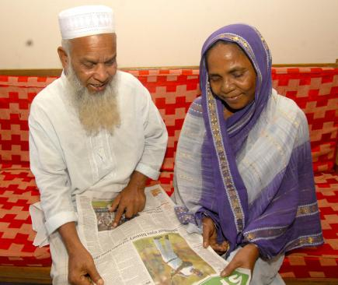
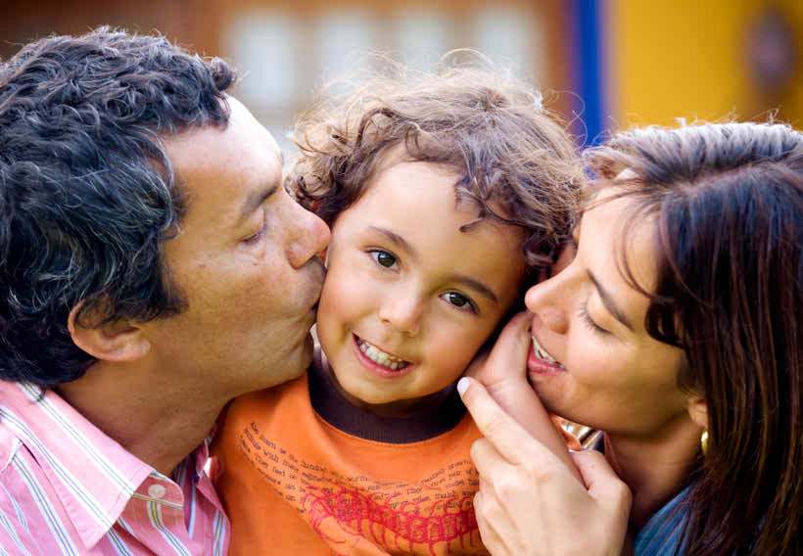
পিতামাতা কারা?
যারা আমাদের দুনিয়ার জীবনে সবচেয়ে আপন জন তারাই আমাদের বাবা-মা। যারা আমাদের সেবা যত্ন করে বড় করেছেন তারাই আমাদের পিতামাতা।
Notes:
ক্যাপশন আসার আগে ছবি দেখে উত্তর নেওয়ার চেষ্টা করতে হবে।

Slide 8
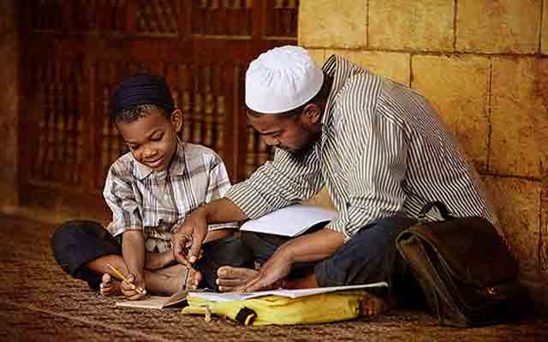
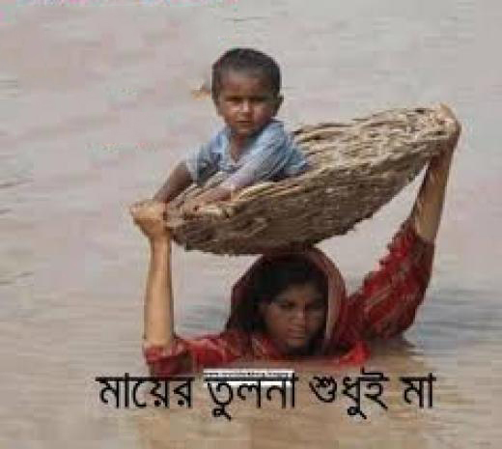
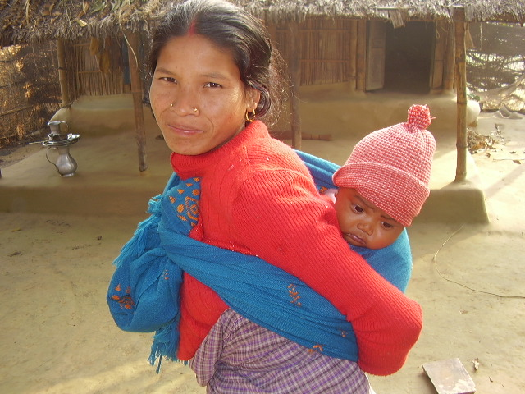
পিতামাতা সন্তানের জন্য যা যা করেন
পিতামাতা সন্তানদের সুশিক্ষা দেন এবং দিন রাত কষ্ট করেন তাদের সুখের জন্য। একটি ভিডিও দেখি
Notes:
চিত্র তিনটি দ্বারা কী বুঝানো হচ্ছে শিক্ষার্থীদের দ্বারা উত্তর নেওয়ার চেষ্টা করতে হবে ।

Slide 9
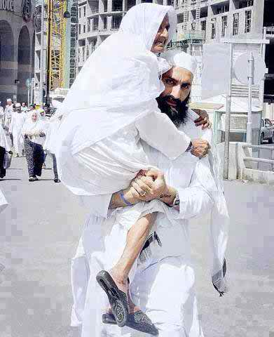
জোড়ায় কাজ
সময়
৫
মিনিট
আমরা কেন পিতামাতার সেবা করব লিখ।
Notes:
ছবি দেখে যেন বুঝতে পারে কি উত্তর হতে পারে এ জন্য এ ছবি দেওয়া। একজনের খাতা অন্যের মাধ্যমে মূল্যায়ন করে নেওয়া যেতে পারে।

Slide 10
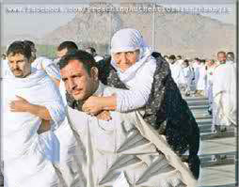
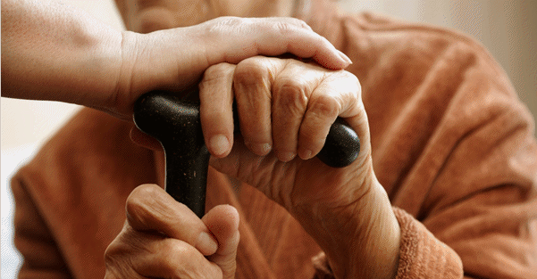
পিতামাতার প্রতি কর্তব্য
পিতামাতার আদেশ নিষেধ পালন করা এবং তাদের সেবা যত্ন করা সন্তানের জন্য ওয়াজিব । এ সম্পর্কে আল্লাহ তায়ালা বলেন-
অর্থ: ‘তোমার প্রতিপালক নির্দেশ দিয়েছেন যে, তোমরা তাকে ছাড়া অন্য কারও ইবাদত করবে না এবং পিতামাতার সাথে সর্বোত্তম আচরণ করবে।’ ( সূরা বনি ইসরাইল: ২৩)
Notes:
কুরআনের আয়াত শিক্ষার্থীদের দ্বারা তেলাওয়াত করে নেওয়ার চেষ্টা করতে হবে । পরে শিক্ষক বিশুদ্ধ করে তেলাওয়াত করবেন।

Slide 11
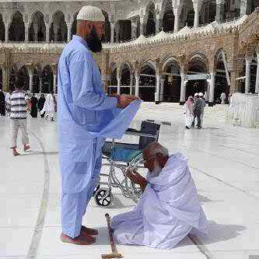
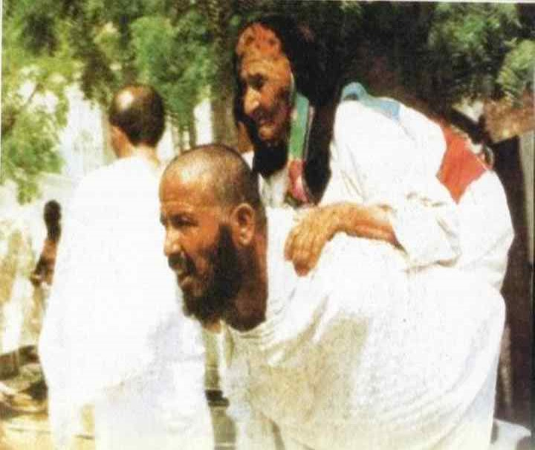
পিতামাতার প্রতি কর্তব্য
পিতামাতা বৃদ্ধ হলে তাদের আরও সেবা যত্ন করতে হবে, তাদের ধমক দেওয়া যাবে না। এ সম্পর্কে আল্লাহ তায়ালা বলেন-
অর্থ-‘যদি পিতামাতার একজন অথবা উভয়ে তোমার নিকট বার্ধক্যে উপনীত হন, তবে তাদের প্রতি তুমি বিরক্তিসূচক শব্দ 'উহ্' উচ্চারণ কর না এবং তাদেরকে ধমক দিও না। তাদের সাথে উত্তম সম্মানজনক ভাষায় কথা বলো ৷’ (বনি ইসরাইল, আয়াত-২৩)
Notes:
কুরআনের আয়াত শিক্ষার্থীদের দ্বারা তেলাওয়াত করে নেওয়ার চেষ্টা করতে হবে । পরে শিক্ষক বিশুদ্ধ করে তেলাওয়াত করবেন।

Slide 12
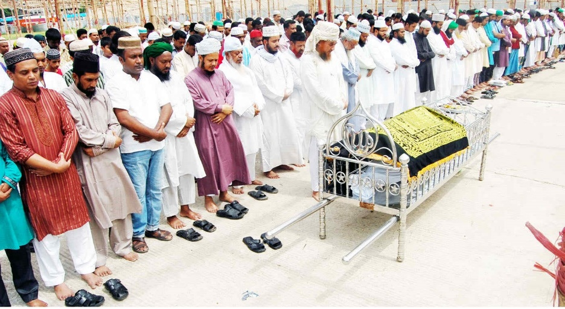
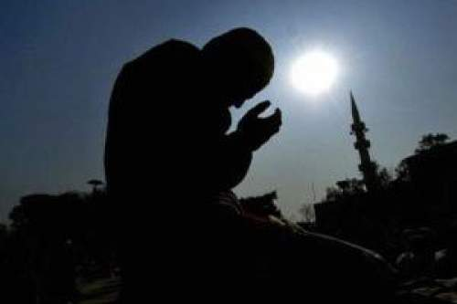
পিতামাতার প্রতি কর্তব্য
পিতামাতা মৃত্যু বরণ করলে তাদের জন্য দোয়া করতে হবে । এ সম্পর্কে আল্লাহ তায়ালা বলেন-
অর্থ: ‘হে আমার প্ৰতিপালক, তুমি আমার পিতামাতার প্রতি তেমনি সদয় হও। যেমনিভাবে তারা আমাকে শৈশবে আদর-যত্নে লালন পালন করেছেন ।’ (বনি ইসরাইল, আয়াত - ২8)
Notes:
কুরআনের আয়াত শিক্ষার্থীদের দ্বারা তেলাওয়াত করে নেওয়ার চেষ্টা করতে হবে । পরে শিক্ষক বিশুদ্ধ করে তেলাওয়াত করবেন।

Slide 13
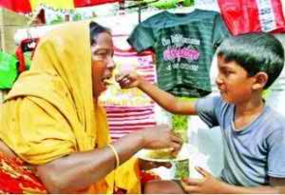
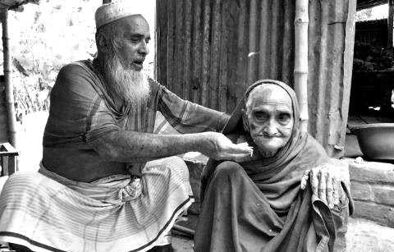
পিতামাতার প্রতি কর্তব্য
পিতামাতার ভরণ-পোষণ করা সন্তানের জন্য ওয়াজিব । এ সম্পর্কে আল্লাহ তায়ালা বলেন-
অর্থ: ‘বলুন তোমরা যে সম্পদ ব্যয় কর, তা তোমাদের পিতামাতা ও নিকটাত্মীয়দের জন্য ব্যয় করবে ।’ (সূরা ৰাকারা, আয়াত - ২১৫)
Notes:
কুরআনের আয়াত শিক্ষার্থীদের দ্বারা তেলাওয়াত করে নেওয়ার চেষ্টা করতে হবে । পরে শিক্ষক বিশুদ্ধ করে তেলাওয়াত করবেন।

Slide 14
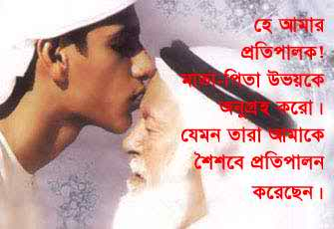
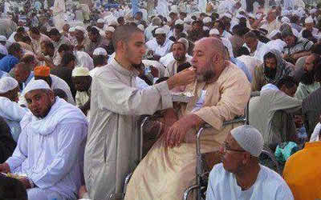
পিতামাতার প্রতি কর্তব্য
পিতামাতার প্রতি সৎ ব্যবহার করতে হবে, কারণ তাদের পায়ের নিচে সন্তানের বেহেশত। এ সম্পর্কে রাসূল (স) বলেছেন-
অর্থঃ ‘মায়ের পদতলে সন্তানের বেহেশত ৷’ (অ৷ত-তারগিব)
Notes:
শিক্ষার্থীদের দ্বারা হাদিসটি পাঠ করে নেওয়ার চেষ্টা করতে হবে । পরে শিক্ষক সুন্দর করে হাদিসটি পাঠ করে শুনাবেন।

Slide 15
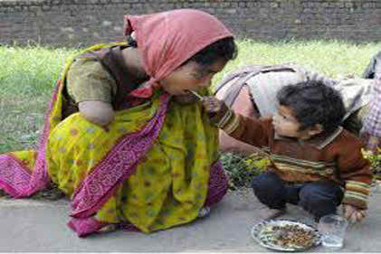
প্রতিটি দলে যেকোনো একজন লিখবে
সময়
৭+৫ মিনিট
পিতামাতার প্রতি কী কী কর্তব্য রয়েছে তার একটি তালিকা তৈরি কর।
Notes:
দলে ভাগ করার ক্ষেত্রে আমার পরামর্শ ক্লাশ শুরুর আগে এটা করতে হবে এবং একজন দলনেতা নিযুক্ত করতে হবে। সেক্ষেত্রে প্রতি দলে সমান সংখ্যক শিক্ষার্থী রাখতে হবে এবং জোড় হতে হবে । যেমন ৪,৬,৮ ১০ জন। কাজ শেষে খাতা পরিবর্তনের মাধ্যমে শিক্ষার্থীদের দ্বারা মূল্যায়ন করে নেওয়া যেতে পারে । উত্তর যেমন হতে পারে-জনসচেতনতা সৃষ্টি, ধর্মীয় মূল্যবোধ জাগ্রত করণ।

Slide 16
সঠিক উত্তরে ক্লিক কর
পিতামাতার কাছে তাদের সন্তান কী?
ক। আমানত
খ। আদরের
গ। অমূল্য সম্পদ
ঘ। প্রিয়
পিতামাতার আদেশ নিষেধ পালন করা কী?
ক। ফরজ
খ। ওয়াজিব
গ। নফল
ঘ। সুন্নত
Notes:
শিক্ষার্থীদের দ্বারা মাউস ক্লিক করে নেওয়ার মাধ্যমে উত্তর নেওয়ার চেষ্টা করতে হবে।

Slide 17
সঠিক উত্তরে ক্লিক কর
পিতামাতার সেবা করা আমাদের একান্ত প্রয়োজন-
i) জান্নাত লাভের জন্য
ii) দুনিয়ায় সম্মান লাভের জন্য
iii) পরকালীন আযাব হতে পরিত্রাণের জন্য
নিচের কোনটি সঠিক ?
ক। i ও ii
খ। iii
গ। i ওiii
ঘ। i, ii ও iii
Notes:
শিক্ষার্থীদের দ্বারা মাউস ক্লিক করে নেওয়ার মাধ্যমে উত্তর নেওয়ার চেষ্টা করতে হবে।

Slide 18
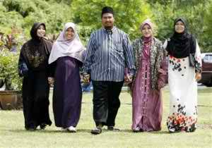
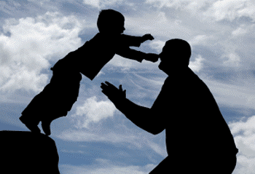
আগামীকাল এই প্রশ্নের উত্তর লিখে নিয়ে আসবে
‘পিতামাতার সেবা যত্ন করলে দুনিয়া ও আখিরাতে সফলতা লাভ করা যায়।’- উক্তিটি বিশ্লেষণ কর ।
Notes:
ছবি শুধু আবহ সৃষ্টির জন্য । বাড়ির কাজ শিক্ষার্থীদের খাতায় লেখে নেওয়া নিশ্চত করতে হবে । আগামী দিন এই কাজ দেখতে হবে কয়েক জনের এবং বাকি কাজ দলনেতার দ্বারা মূল্যায়ন করে নেওয়া যেতে পারে।

Slide 19
আজ আর নয়
আল্লাহ হাফেজ
Notes:
আল্লাহ হাফেজ লেখা আছে দৃশ্যের উপর। কারণ শিক্ষার্থীদের যেন স্মরণ থাকে আমরা আজ কী পড়ে আসলাম।

Slide 20
কৃতজ্ঞতা স্বীকার
শিক্ষা মন্ত্রণালয়, মাউশি, এনসিটিবি ও এটুআই-এর সংশ্লিষ্ট কর্মকর্তাবৃন্দ
এবং কন্টেন্ট সম্পাদক হিসেবে যাঁদের নির্দেশনা, পরামর্শ ও তত্ত্বাবধানে এই মডেল কন্টেন্ট সমৃদ্ধ হয়েছে তারা হলেন-
১। জনাব মোঃ গোলাম জাওহার, সহকারী অধ্যাপক, ইসলামি আদর্শ, সরকারি টিটি কলেজ, ফরিদপুর।
২। জনাব মোঃ সাখাওয়াৎ হোসেন, সহকারী অধ্যাপক, ইসলামি আদর্শ, সরকারি টিটি কলেজ, সিলেট।

